Slide 1
Лекция 10
Получение лития

Slide 2
Физические свойства
Из всех щелочных металлов литий характеризуется самыми высокими температурами плавления и кипения (180,54 и 1340° С, соответственно), у него самая низкая плотность при комнатной температуре среди всех металлов (0,533 г/см3).
Потенциал восстановления для лития (–3,045 В)
Литий — химический элемент первой группы периодической системы Д. И. Менделеева, легчайший из всех металлов: его плотность (при 20° С) 0,531 г/см3. Температура плавления лития 180,5° С, температура кипения 1327° С. При температуре выше 600—625° С в сухом воздухе чистый (рафинированный) литий загорается. При наличии примесей в литии резко снижается температура его воспламенения. При низкой температуре литий медленно реагирует с воздухом, образуя нитрид и окись лития, а также карбонат лития.
Эффективный диаметр захвата нейтронов для Li⁶- 912*10⁻²⁸м², для Li⁷ -0,0033*10⁻²⁸ м²
Пластичность лития позволяет прокатывать его в проволоку или пластины. Температура его рекристаллизации ниже 20^{о}С.

Slide 3
Области применения лития
Электролиз алюминия. Добавка 1-3% в криолитный расплав позволяет снизить температуру процесса на 10-20^{о}С. При этои снижается выбросы фтора в атмосферу на 20-30%.
Производство стекла, керамики и керамических изделий. Позволяет снизить температуру спекания керамики. Снижает температурный коэффициент линейного расширения.
Органический синтез и производство смазочных материалов.
Производство легких сплавов. При содержании лития 2-3%, плотность сплавов снижается на 10%.
Химические источники тока
Ядерная энергетика.
Термоядерные установки.

Slide 4
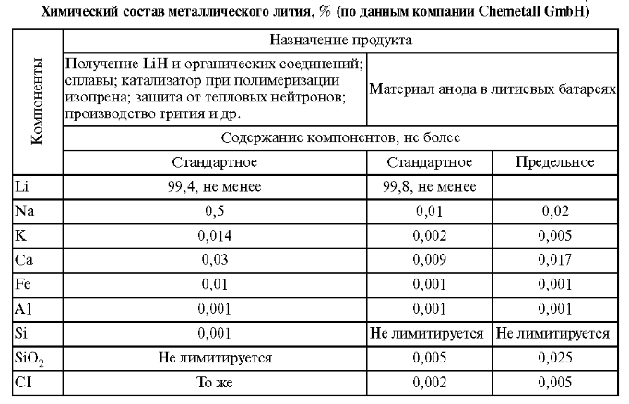
Требования к металлическому литию

Slide 5
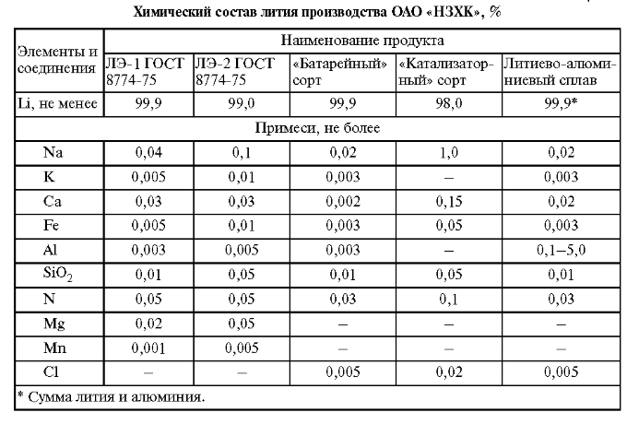
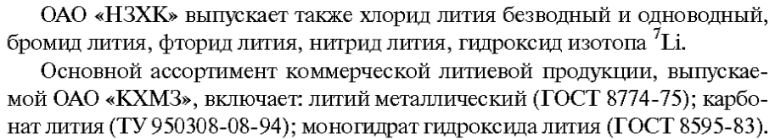

Slide 6
Способы получения металлического лития
Основной способ промышленного получения металлического лития— электролиз расплавленных хлоридов.
Металлотермическое восстановление с последующей отгонкой лития из оксида лития, моноалюмината (Li₂0 *А1₂0₃), а также непосредственно из сподумена.
(алюмосиликат лития, LiO₂ • А1₂O₃ • 4SiO₂)
В 2004 году количество произведенного металла лития
в мире составили 17100 т.

Slide 7
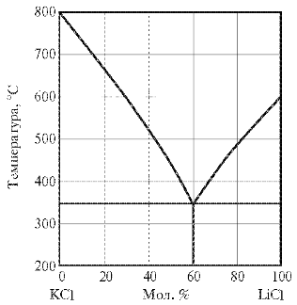
Диаграмма плавкости системы KCl-LiCl

Slide 8
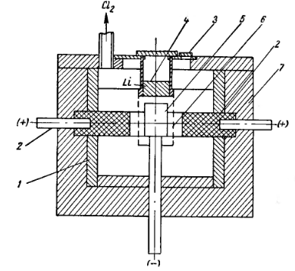
Электролизер фирмы «Дегусса», Германия
1- футеровка ванны,
2- анод
3- отверстие для загрузки
солей
4-жидкий металл,
5- катод,
6- диафрагма
7- корпус ванны.

Slide 9
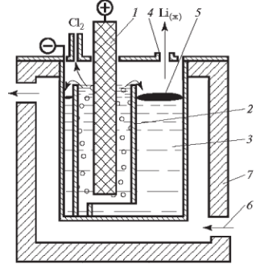
Бездиафрагменный электролизер (США)
1- графитовый анод
2- стальной трубчатый
катод,
3- расплав LiCl-KCl,
4- люк для удаления
жидкого лития,
5- литий,
6-топочные газы,
7-теплоизоляция

Slide 10
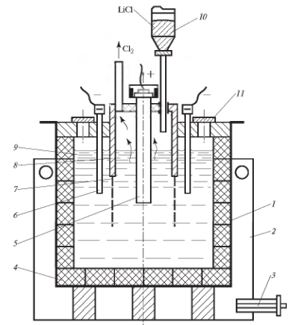
Вариант диафрагменного электролизера для получения лития
1- стальной кожух,
2- камера для разогрева ванны,
3- газовая или нефтянная форсунка,
4- футеровка,
5-графитовый анод,
6- стальные катоды,
7- диафрагма из железной сетки,
8-диафрагма из химически
стойкого материала,
9- жидкий литий,
10-бункер для загрузки солей,
11-отверстие для удаления
жидкого лития

Slide 11
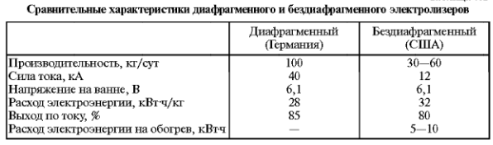
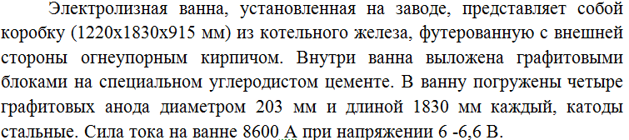
Сравнение типов электролизеров
Данные по ХМЗ: выход по току 83%, удельный расход электроэнергии 144 кВт*ч/час
Хлорид лития, используемый для электролиза, содержит 94 -98% LiCl,
2,5% - 1,5% KCl, 0,05% Fe2O3. В сутки каждая ванна дает 4 -5 кг металла,
содержащего после переплавки 97% лития (главные примеси - натрий и калий).

Slide 12
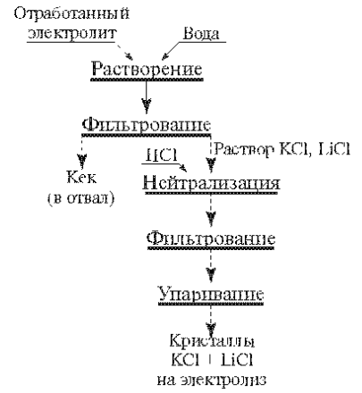
Переработка электролита

Slide 13
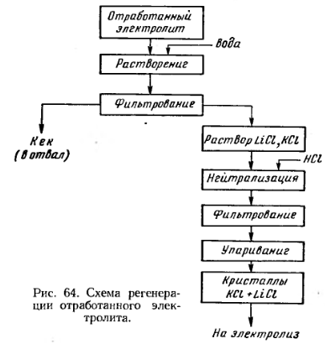

Slide 14
Рафинирование лития
Для очистки лития от механических примесей используют переплавку и отстаивание под слоем вазелинового или парафинового масла, а также фильтрование жидкого лития через сетчатые или проволочные фильтры из железа, титана или молибдена. Порошкообразные или губчатые титан и цирконий, уран могут служить поглотителями кислорода и азота из расплавленного лития. Эти металлы практически нерастворимы в литии.
Очистку от других щелочных металлов ведут, используя различие в термической устойчивости гидридов. Давление диссоциации гидридов LiH, КН и NaH достигает 0,1 МПа (1 ат.) при 850, 427 и 420 °С соответственно. Температура плавления гидрида лития 688 °С. При нагревании лития в водороде при 700 - 800 °С калий и натрий испаряются и остается LiH, который затем разлагается нагреванием в вакууме.
Эффективен метод рафинирования лития дистилляцией в вакууме. Сначала при 450 °С отгоняют основное количество примесей щелочных металлов (калия, натрия). Литий затем испаряют при 600 - 800 °С под давлением 1,3 • 10-3 Па (~10÷5мм рт. ст.), поддерживая температуру в конденсаторе 340 - 420 °С.

Slide 15
Меры безопасности при работе с литием
При плавке и разливке лития на воздухе возможно его загорание.
Загоревшийся металл рекомендуется засыпать сухим хлористым натрием, хлористым литием, содой.
Хранят литий в герметичной железной таре под слоем пастообразной массы из парафина и минерального масла. Перед применением лития минеральное масло смывают петролейным эфиром или бензолом, которые затем испаряют в вакууме.
Удобно хранить литий, запрессовывая его в герметичные тонкостенные трубчатые алюминиевые или медные оболочки, от которых затем можно отрезать нужные куски лития.

Slide 16
Получение сплавов электролизом
Получение сплавов с легкоплавкими тяжелыми компонентами(свинец, цинк, алюминий, и некоторые другие)
Получение сплавов с легкоплавкими легкими компонентами( магний, кальций, натрий и др.)
Получение сплавов с тугоплавкими тяжелыми компонентами( медь, железо, никель и др.).

Slide 17
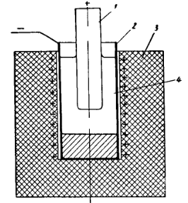
Схема лабораторной электролизной ванны для получения литиевых сплавов.
1- графитовый анод
2- железный тигель
3- нагревательная печь
4-электролит LiCl-KCl

Slide 18
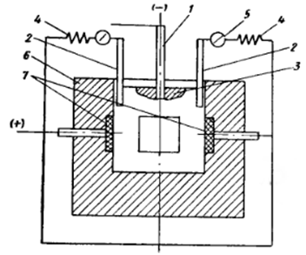
Схема электролизной ванны с растворимыми анодами для получения сплавов лития
(по Осборгу)
1- железный катод
2- растворимый анод
3- литиевый сплав
4- шунт
5-амперметр
6-футеровка ванны
7-нерастворимый анод

